Slide 1


电力系统稳态分析
SOUTHEAST
University
电能系统基础
东南大学电气工程学院
徐青山
东南大学电气工程学院

Slide 2
电力系统稳态分析
简单电力线路的分析和计算
电力网潮流计算模型
电力网潮流计算方程式
牛顿拉夫逊法潮流计算
快速解耦潮流算法
配电网潮流计算的特点

Slide 3
概述
1. 电力系统稳态分析的目的：
电力系统稳态：指系统正常的、相对静止的运行状态。
潮流计算是根据给定的网络结构和运行条件，通过电压、功率平衡方程，求出整个网络的运行状态，包括各母线的电压、网络中的功率分布以及功率损耗等。

Slide 4
电力系统潮流计算的目的在于：
  确定电力系统的运行方式；
  检查系统中的各元件是否过压或过载；
  为电力系统继电保护的整定提供依据；
  为电力系统的稳定计算提供初值；
  为电力系统规划和经济运行提供分析的基础。
  电力系统的潮流计算是电力系统中一项最基本的计算，其既有一定的独立的实际意义，又是研究其它问题的基础。

Slide 5
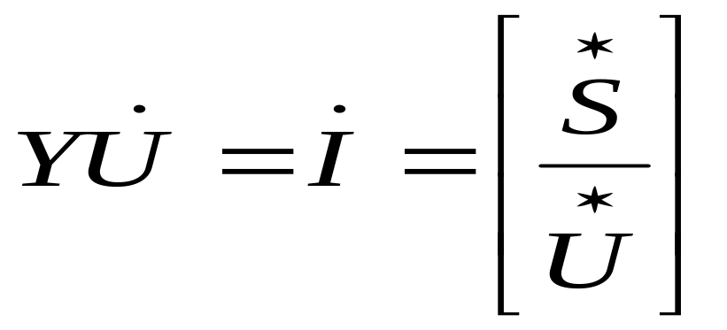
电力系统稳态中的运行变量与时间无关，描述其特性的是代数方程。
2. 潮流计算：
潮流计算的数学模型：

Slide 6
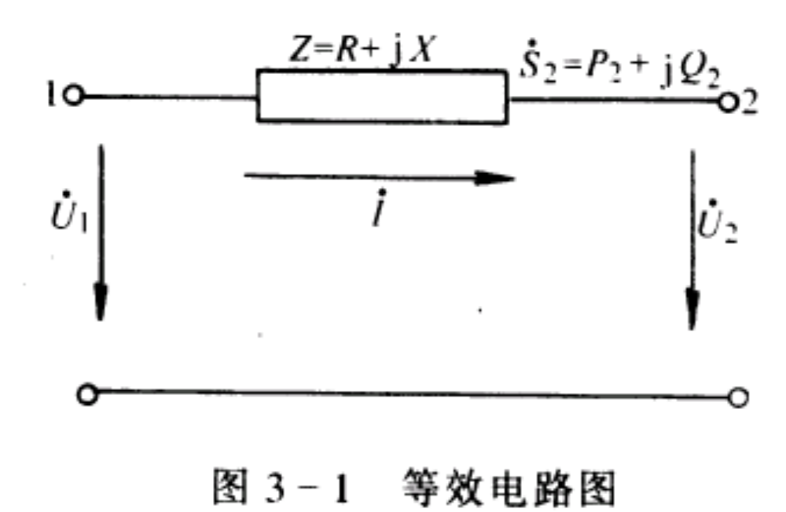
简单电力线路的分析和计算
1. 电压降落
电压降落是指线路始端与末端电压的相量差。

Slide 7
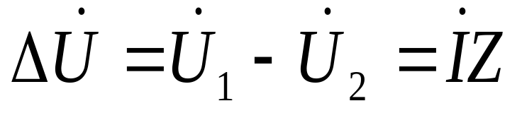
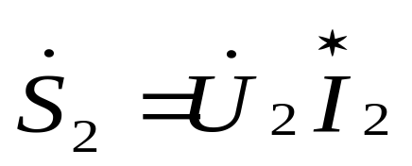
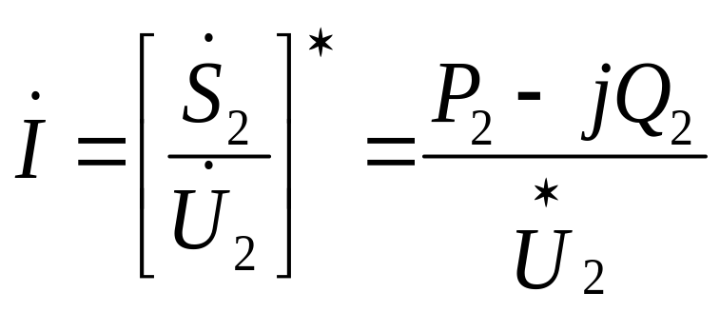
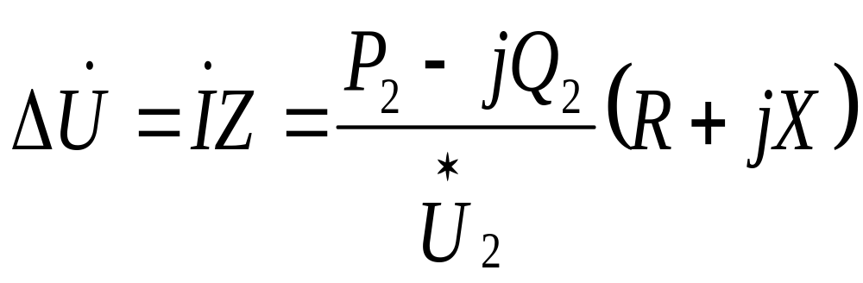
电压降落：

Slide 8

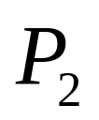
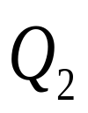
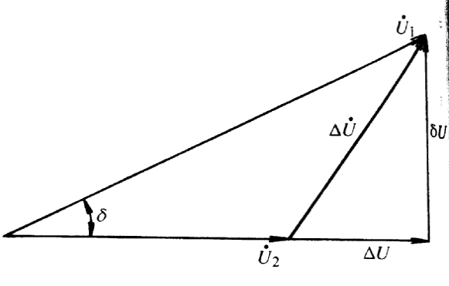
以 为参考向量，已知 、 ：

Slide 9
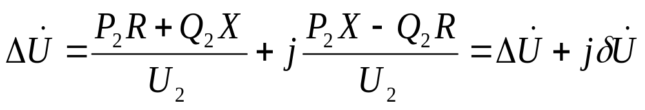
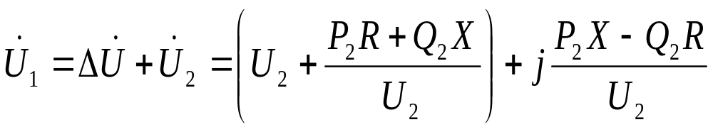
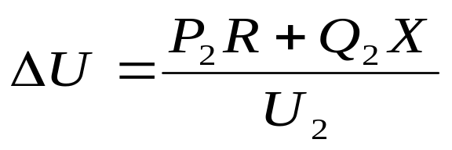
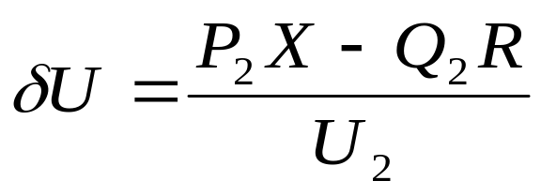
电压降落的计算
始端电压：
电压降落的纵分量：
电压降落的横分量：

Slide 10
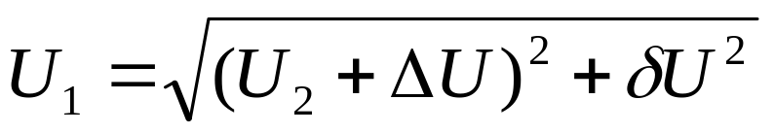
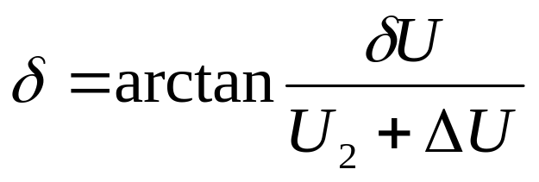
电压降落的计算
始端电压幅值：
始末端电压相位差：

Slide 11
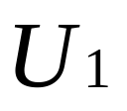
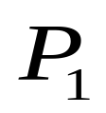
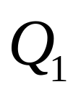
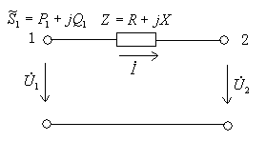
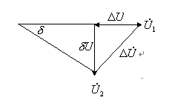
以 为参考向量，已知 、 ：

Slide 12
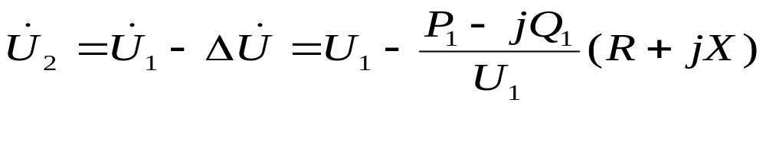
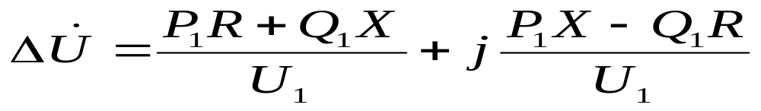
电压降落的计算

Slide 13
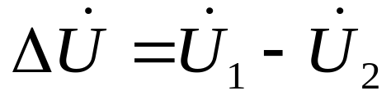
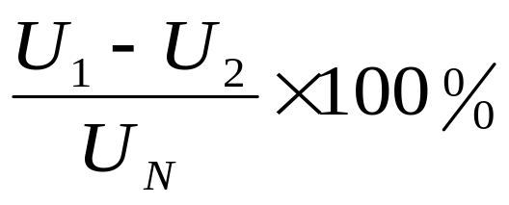

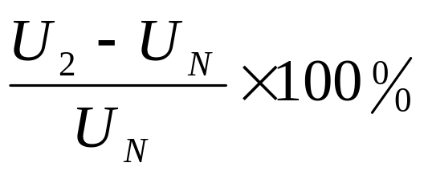
电压损耗、电压偏差
1） 电压降落：
(相量差)
2） 电压损耗（％）：
(数值差)
3） 电压偏差：
始端电压偏差(%)
末端电压偏差(%)

Slide 14
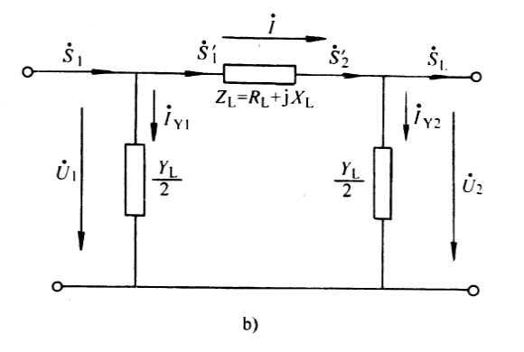
线路中的功率损耗计算

Slide 15
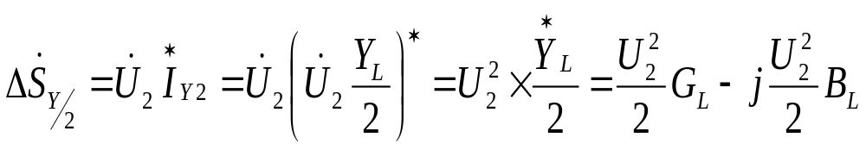
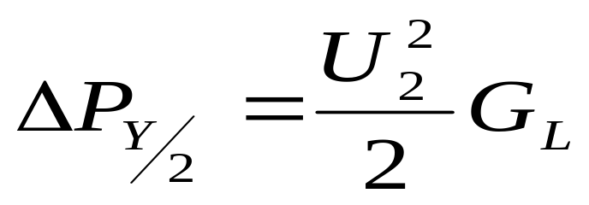
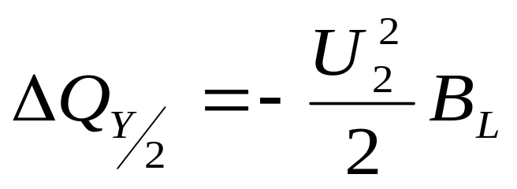
1）线路末端导纳支路上的功率损耗：

Slide 16
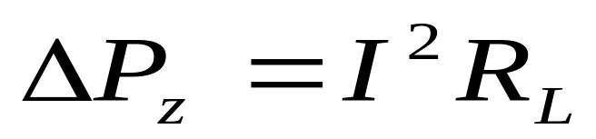
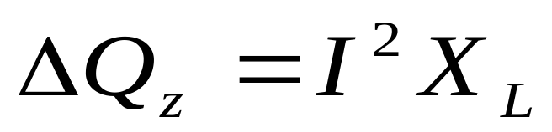
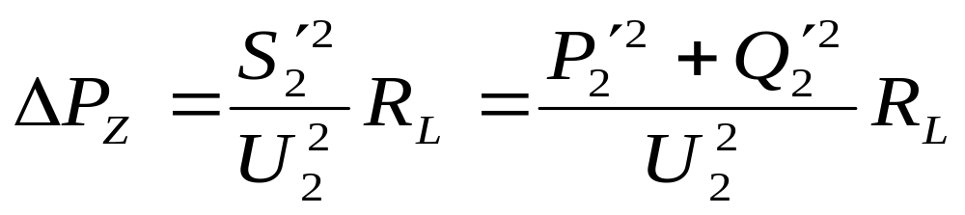
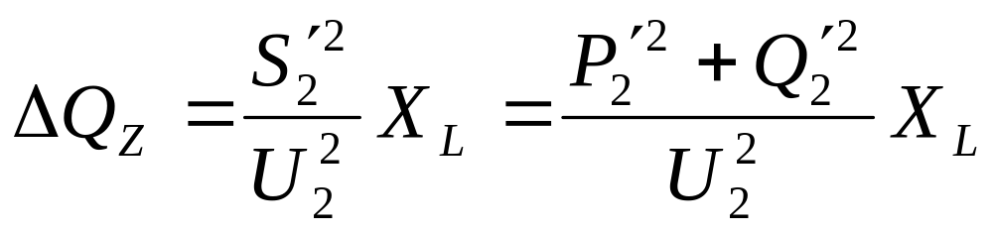
?
2）线路阻抗中的功率损耗：

Slide 17
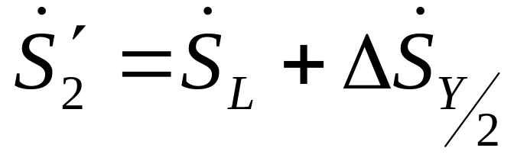
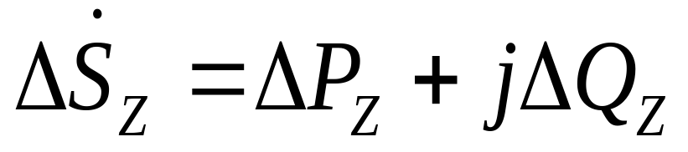
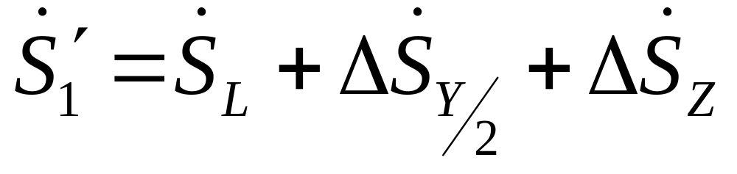
线路中的功率损耗计算

Slide 18
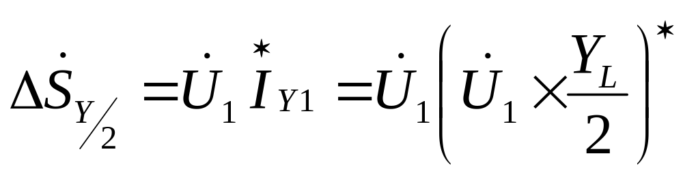
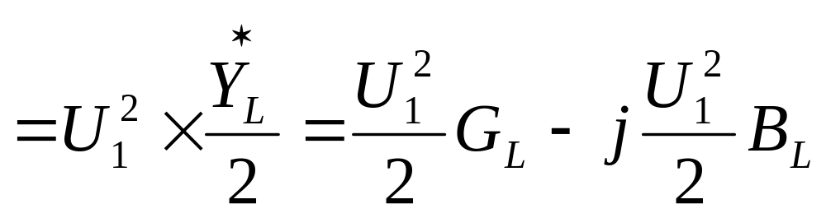
3）线路始端导纳支路上的损耗:

Slide 19
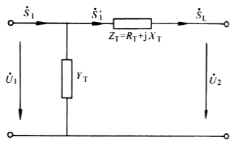
变压器中的功率损耗

Slide 20
?
三相功率损耗？单相功率损耗？

Slide 21
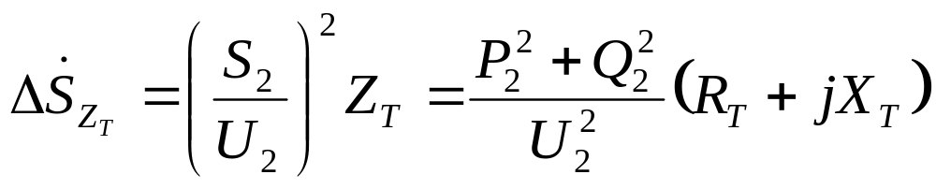
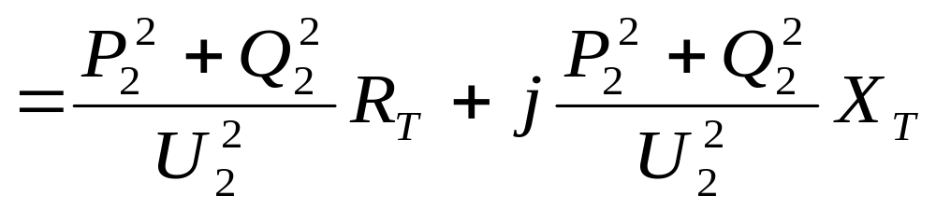
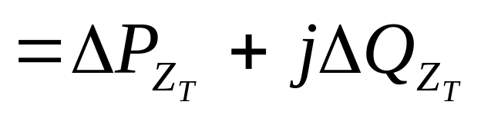
阻抗上的功率损耗：

Slide 22
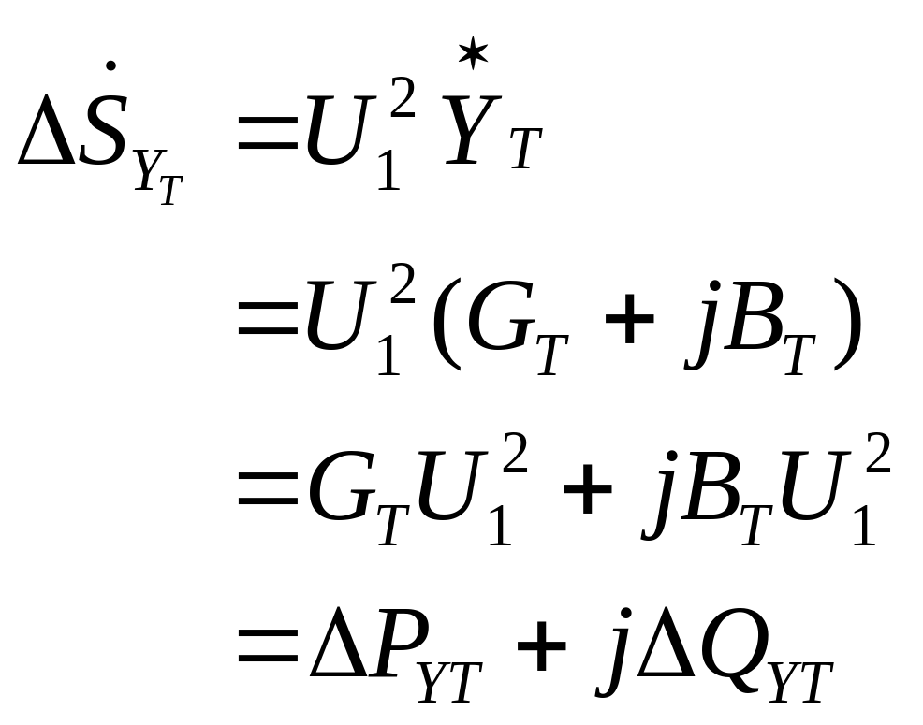
变压器中的功率损耗
导纳上的功率损耗 :

Slide 23
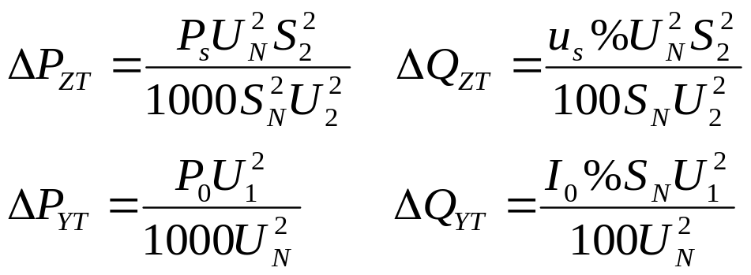
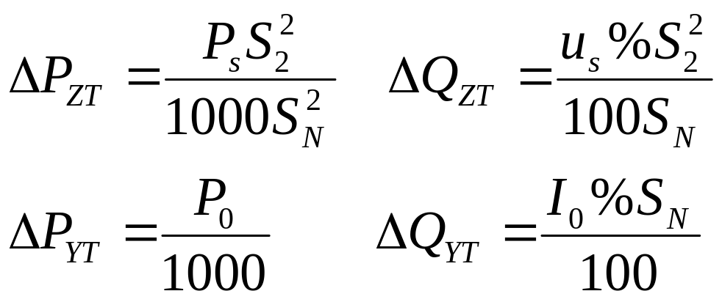
变压器中的功率损耗

Slide 24
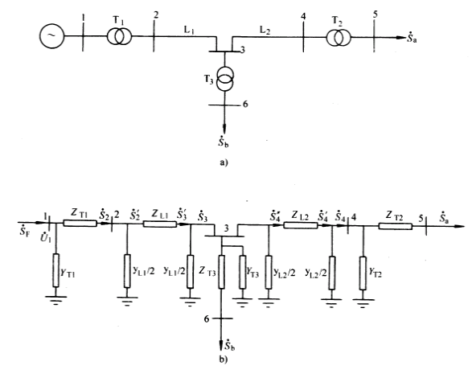
简单输电系统的潮流计算

Slide 25
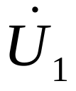

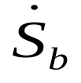
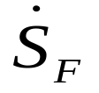


设：已知始端发电厂母线电压 和负荷
功率 、 ，则潮流计算方法为：
1. 假设全网运行在额定电压下，计算各段功率损耗及电源功率 。
2. 用始端电压 和计算出的电源功率 ，计算各段的电压降落。
3. 利用计算出的各点电压，重新按步骤１计算各阻抗、导纳支路上功率损耗，以求得较准确的发电机电源功率。

Slide 26
配电网潮流计算

Slide 27
辐射形配电网潮流计算特点
辐射形配电网潮流计算的特点：
１、辐射形配电网的支路数一定小于节点数，节点导纳矩阵的稀疏度很高。
２、电压配电网线路电阻较大，一般不满足R<<X。

Slide 28
３、对于末端负荷节点前的支路功率就是末端运算负荷功率，所以可直接求支路功率损耗和电压损耗，并依次前推。
配电网潮流计算可以采用一种类似于简单手算潮流的方法进行辐射形配电网的潮流计算，也称前推回推法。

Slide 29
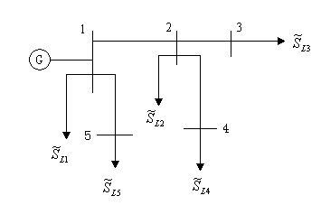
配电网的前推回推潮流计算
辐射形配电网络

Slide 30

辐射形配电网的等效电路

Slide 31



考虑对地导纳支路的影响，各节点的实际运算功率为：
等值网络中任一支路功率：

Slide 32



Slide 33



Slide 34




式中：
－－－除ｉ节点外所有与ｊ节点相连的节点的集合。
－－－除支路ｉｊ外所有与ｊ节点相连的支路功率之和。
若已知始端功率和始端电压，则末端节点电压为：

Slide 35





Slide 36

配电网前推回推潮流计算的步骤：
１）初始化：给定平衡节点（电源点）电压，为全网其它PQ节点赋电压初始值，为全网其它PV节点赋无功注入功率初始值。
２）计算各节点运算功率：

Slide 37



３）从网络末端开始，逐步前推，由节点电压 ，求全网各支路功率分布。
前推过程为：

Slide 38



４）从始端出发，逐段回推，由支路功率求各点电压 。

Slide 39


５）利用求得的各节点电压修正PV节点电压和无功功率。

Slide 40




６）检查是否收敛
式中：

Slide 41
７）如不满足收敛标准，将各节点电压计算值作为新的初始值，自第二步开始进入下一次迭代。

Slide 42

环形网络的潮流计算

Slide 43




1.确定功率流向和功率分点：
选回路方向如图所示，列出回路方程
设全网电压为额定电压

Slide 44


环形网络的潮流计算（2）
同理，选回路方向为逆时针方向，可得
不计各段功率损耗，计算各段功率，由功率流动方向确定功率分点。

Slide 45
功率分点：功率从两侧流入的点为功率分点，分为有功功率分点和无功功率分点。
若有功功率分点和无功功率分点为同一点，则该点为网络电压最低点。
若有功功率分点和无功功率分点不为同一点，则一般无功功率分点为网络电压最低点。

Slide 46
环形网络的潮流计算:
1)确定功率流向和功率分点，将环网从电压最低点解开，使之成为两个开式网络；
2）设全网电压为额定电压，从电压最低点开始，沿两个方向向电源点推算出功率损耗，得到近似功率分布；
3）从电源处出发，利用已知电源电压和得到的功率沿功率流向逐点求出电压；

Slide 47

双端供电网络潮流计算
环形网络可看成是两端电源电压相等的特殊情况
两端供电网络电流电压方程

Slide 48


设全网电压为额定电压

Slide 49
潮流控制
有功与相角强相关，无功与电压强相关

